Slide 1

الصف: الأول
المادة: لغة عربية
الدرس: حرف الصاد

Slide 2

ص

Slide 3

مخرجات التعلم
أن يقرأ التلميذ حرف الصاد قراءة صحيحة مع الحركات والمدود.
أن يكتب حرف الصاد بأشكاله المختلفة .
أن يستخرج حرف الصاد من بين
مجموعة من الحروف.

Slide 4


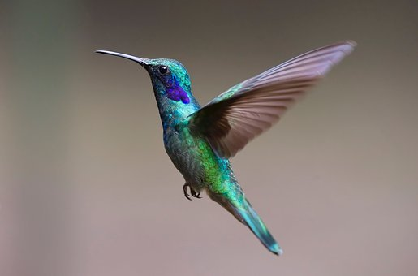
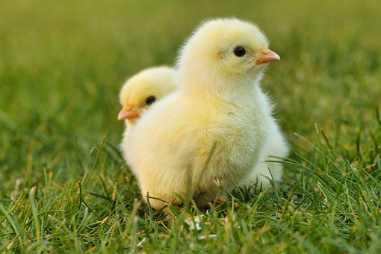

Slide 5

أشكال حرف الصاد
صوص: ص
عصفور: ـصـ
صقر: صـ
قفص: ـص

Slide 6

الصاد
مع الحركات والمدود
صَ : صَدى صا: صاحب
صُ : صُبح صو: صورة
صِ : صِراط صي: يصيد

Slide 7


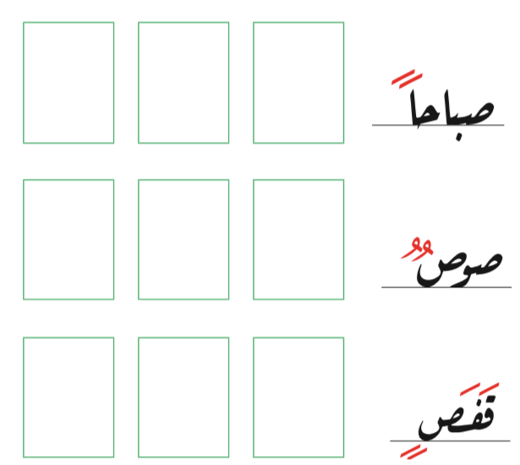
حلل:

Slide 8

إلى اللقاء مع درس جديد

